Slide 1
文澳國小108學年度第1學期期初校務會議 學務處報告事項
體育組
訓育組
生教組
衛生組
午餐主辦
健康中心
學務主任

Slide 2
體育組

Slide 3
體育組
本年度縣運於8/23至9/8期間舉行。本校參賽項目如下表
項目 | 比賽日期 | 地點
桌球 | 8/23-8/25 | 縣立體育館
跆拳 | 8/26 | 馬公國中體育館
游泳 | 8/30上午(賽前練習) 8/31-9/1(游泳比賽) | 大城北游泳館
田徑 | 9/6-9/8 | 縣立體育場

Slide 4
體育組
縣運田徑比賽參賽選手名冊
姓名 | 參賽項目 |  |  |  | 姓名 | 參賽項目 |  |  |  | 姓名 | 參賽項目
謝傑洛* | 60M | 200M |  | 全能 | 蔡辰宥* | 跳遠 |  | 100M |  | 高苡榕 | 跳遠
陳冠穎* | 跳高 | 200M |  | 全能 | 李峻瑋 | 3000M競走(25) |  |  |  | 薛尹喬* | 壘球 | 100M
洪宥洋 | 鉛球 |  |  |  | 陳昆昌 | 3000M競走(21) |  |  |  | 陳睿妤* | 壘球 | 200M
吳宇豐 | 鉛球 |  |  |  | 許維佑* | 60M |  | 100M |  | 陳睿羚* | 60M | 100M
鄭翔毅 | 壘球 |  |  |  | 李睿宸* | 800M接力 |  |  |  | 鄭同君 | 鉛球
歐宇聲 | 壘球 |  |  |  | 潘晴* | 60M | 200M |  | 全能
莊鎧瑞 | 跳高 |  | 跳遠 |  | 呂昱萱 | 跳高 | 跳遠

Slide 5
訓育組

Slide 6
訓育組
「祖父母節學習單」請2至6年級各班於9/6(五)前將學習單批改完畢擇優挑選2件優秀作品送至訓育組。
教育儲蓄戶申請的資料放在【公用資料夾\02學務處\03訓育組\01教育儲蓄戶補助申請單】，請各班導師視狀況幫班上學生申請，填寫完畢後請學生及家長簽名，再交至訓育組，並請將電子檔存到108教育處儲蓄戶。

Slide 7
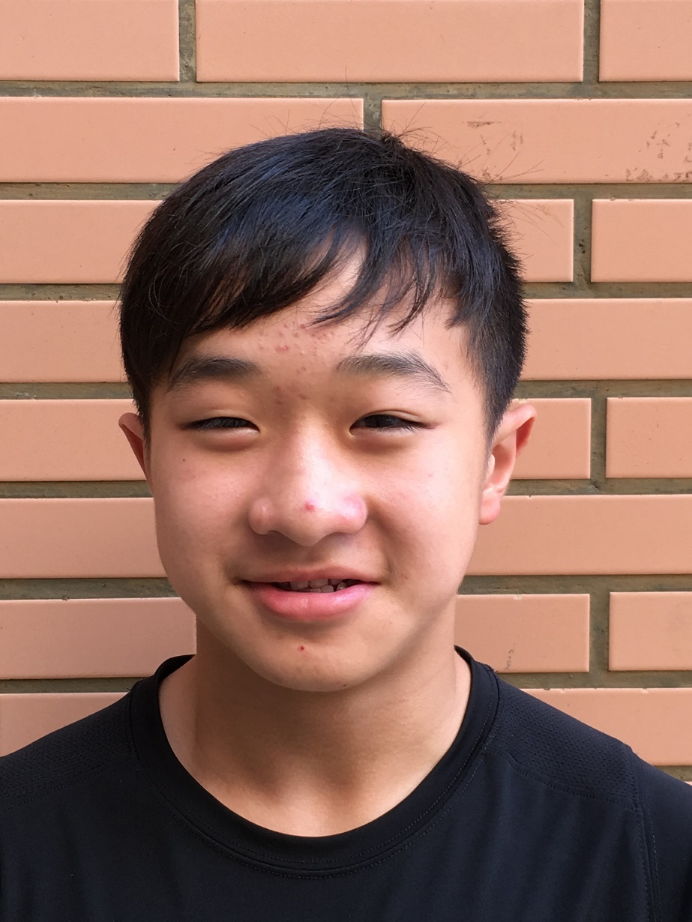
訓育組
108各班大頭照
9/12(四)前上傳【公用資料夾\108大頭照】。
頭佔照片約一半大小
直式(類似一般證件照，背景盡量單純)
檔名請改為班級座號姓名(範例：六體26歐欣欣)

Slide 8
訓育組
9月份舉辦「感謝有您~教師節傳情」藝文比賽
低年級-畫我老師：9/20(五)前各班擇優2-3件作品送至訓育組
中年級-感恩謝師小卡：9/20(五)前各班擇優5件作品送至訓育組，9/28(五)第二節下課將其他感恩謝師小卡親送給老師
高年級-心中的老師：9/27(五)教師節當天下午於低年級外廣場現場及後棟一二樓川堂共同創作。

Slide 9
訓育組
全校教師節活動-「教師的小時光」，請老師們提供小時候照片及現在照片各1張。

Slide 10
訓育組
服務志工
由該項目老師負責登錄時數
採時數登錄(學務系統)
服務時數累積滿20小時即可在畢業典禮領取志工獎狀
「全國聯想創作畫比賽」
至學務處領取畫紙
校內統一收件日期為10/9(三)
逾期則由小朋友自行送件。

Slide 11
訓育組
學校團體服開放登記
有兩色(綠色、橘色)，售價240元
有需要的老師請至訓育組登記(綠色僅限老師購買一件、橘色不限)
如遇到庫存不足者會視情況再跟廠商訂購

Slide 12
生教組

Slide 13
生教組
108學年度學生保險理賠由國泰人壽得標，申請時請注意：
(1)附上申請書、診斷證明(正本)、診療收據(若是影印須請醫院蓋【醫院關防】)、家長存摺影本、利用個人資料告知暨同意書。
(2)保險公司只理賠自付額的金額(掛號費及診斷證明費用不予給付)。
(3)一次事故同時看2家醫院時，若有2家收據都要申請，必須附2家證明書
(4)500元以上(扣除掛號費及診斷證明書費用)可全額給付
(5)低於500元部分不予給付(低收入戶、中低收入戶、家庭突遭變故及其他特殊情形除外)

Slide 14
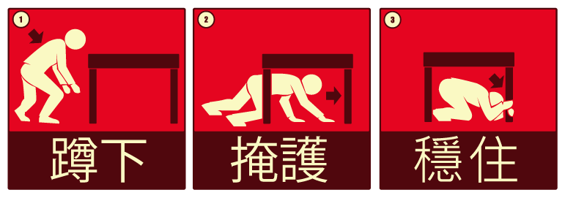
生教組
為因應921國家防災日複合式防災演練，本學期共進行二次演練：
（1）預演：9月17日(星期二) 上午10：10至10：30
（2）正式演練：9月21日(星期五) 上午09：21至09：50

Slide 15
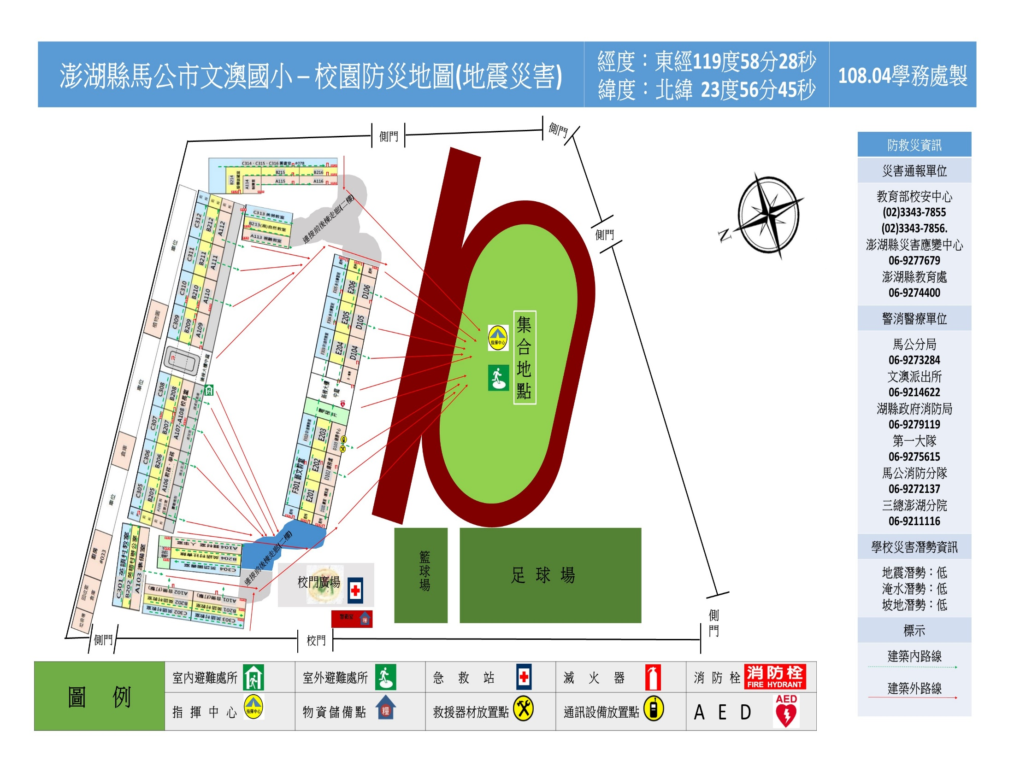
生教組

Slide 16
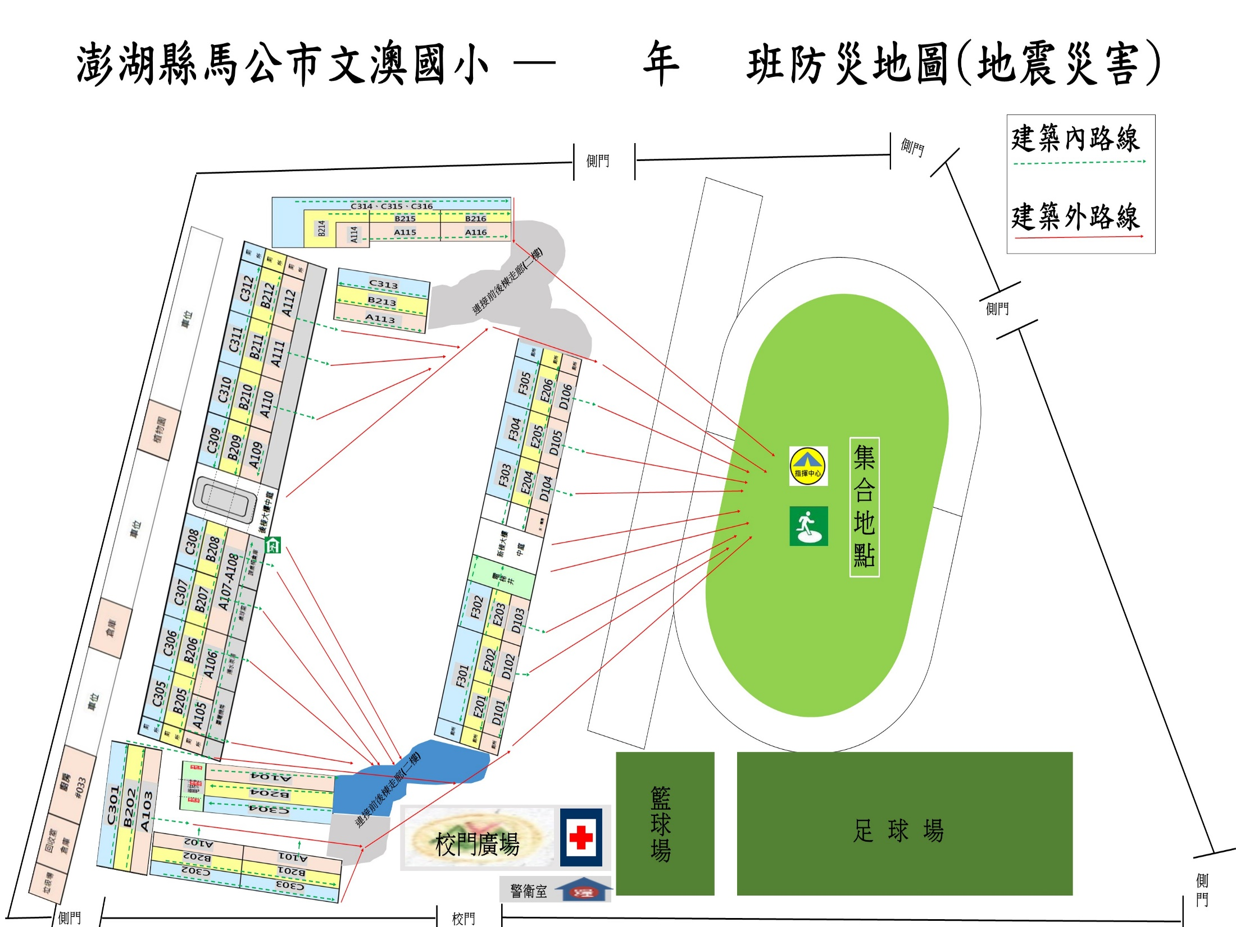
生教組

Slide 17
生教組
友善校園相關宣導影片及學生反毒知識學習單放置於學校的【共用資料/02學務處/02生教組/01各班導師/ 01友善校園宣導影片】請老師自行下載運用
班親會的導師於班親會時幫忙宣導(分低年級--交通安全、反詐騙，中年級--反霸凌，高年級--反毒)，宣導資料放置【共用資料/02學務處/02生教組/01各班導師/02班親會宣導圖片】

Slide 18
生教組
請各位導師幫忙引導學生將家庭防災卡填妥後貼在聯絡簿裡，若有需要生教組幫忙，請以年段為單位與生教組聯繫【共用資料/02學務處/02生教組/01各班導師】
請各位老師幫忙要求小朋友「嚴禁走廊或禁區奔跑、丟球或運球」。

Slide 19
生教組
性別平等教育法第21條第1項規定：「學校校長、教師、職員或工友知悉服務學校發生疑似校園性侵害、性騷擾或性霸凌事件者，除應立即依學校防治規定所定權責，依性侵害犯罪防治法、兒童及少年福利與權益保障法、身心障礙者權益保障法及其他相關法律規定通報外，並應向學校及當地直轄市、縣（市）主管機關通報，至遲不得超過24小時。」

Slide 20
生教組
性別平等教育法第21條第1項規定：「學校校長、教師、職員或工友知悉服務學校發生疑似校園性侵害、性騷擾或性霸凌事件者，除應立即依學校防治規定所定權責，依性侵害犯罪防治法、兒童及少年福利與權益保障法、身心障礙者權益保障法及其他相關法律規定通報外，並應向學校及當地直轄市、縣（市）主管機關通報，至遲不得超過24小時。」
同法第36條第1項規定，學校校長、教師、職員或工友違反第21條第1項規定，未於24小時內，向學校及當地直轄市、縣（市）主管機關通報者，處新臺幣3萬元以上15萬元以下罰鍰。

Slide 21
生教組
導師、任課教師或學校其他人員知有疑似校園霸凌事件及學校確認成立校園霸凌事件時，均應立即按學校校園霸凌防制規定所定權責向權責人員通報，並由學校權責人員依兒童及少年福利與權益保障法、校園安全及災害事件通報作業要點等相關規定，向直轄市、縣（市）社政及教育主管機關通報，至遲不得超過24小時。

Slide 22
衛生組

Slide 23
衛生組
本學期環境區域加強整理，敬請各班配合及科任老師嚴加督導公共區域打掃。
每週資源回收時間 全校回收每週五12：40~ 13：00
登革熱病媒蚊及教室消毒檢查表請各班確實執行
9/10下午2點衛生局檢查積水容器

Slide 24
衛生組
法定傳染病者應主動知會學校，如:天花,狂犬病,登革熱,結核病,破傷風,恙蟲病….詳細內容請參閱衛生福利部疾病管制署網站

Slide 25
衛生組
法定傳染病通報時效
通報時限 | 傳染病名稱
第一類 24小時通報 | 天花、鼠疫、嚴重急性呼吸道症候群、狂犬病。
第二類 24小時通報 | 白喉、傷寒、登革熱、流行性腦脊髓膜炎、副傷寒、小兒麻痺症/急性無力肢體麻痺、桿菌性痢疾、阿米巴性痢疾、瘧疾、麻疹、急性病毒性 A 型肝炎、腸道出血性大腸桿菌感染症、漢他病毒症候群，漢他病毒肺症候群、霍亂、德國麻疹、多重抗藥性結核病、屈公病、西尼羅熱、流行性斑疹傷寒、炭疽病。
第三類 一週內通報 | 百日咳、破傷風/新生兒破傷風、日本腦炎、結核病(除多重抗藥性結核病外)、先天性德國麻疹症候群、急性病毒性肝炎(除 A 型外)、流行性腮腺炎、退伍軍人病、侵襲性 b 型嗜血桿菌感染症、梅毒、先天性梅毒、淋病、新生兒破傷風、腸病毒感染併發重症、人類免疫缺乏病毒感染(HIV)＊、後天免疫缺乏症候群＊(AIDS)、漢生病
第四類 一週內通報 | 泡疹 B 病毒感染症＊、鉤端螺旋體病＊、類鼻疽＊、肉毒桿菌中毒＊、侵襲性肺炎鏈球菌感染症、Q熱、地方性斑疹傷寒、萊姆病、兔熱病、恙蟲病、水痘併發症、弓形蟲感染症、流感併發重症、庫賈氏病＊、布氏桿菌病。
第五類 24小時通報 | 裂谷熱、馬堡病毒出血熱、黃熱病、依波拉病毒出血熱、拉薩熱、中東呼吸症候群冠狀病毒、新型A型流感、茲卡病毒感染症。

Slide 26
衛生組
法定傳染病通報時效
通報時限 | 傳染病名稱
其他傳染病 非法定傳染病，診斷後為疑似者應儘速通報 | 棘狀阿米巴、福氏內格里拉阿米巴腦膜腦炎、貓抓病、NDM-1腸道菌感染症、發熱伴血小板減少綜合症 、細菌性腸胃炎、常見腸道寄生蟲病簡介 、中華肝吸蟲感染症、旋毛蟲感染症、肺吸蟲感染症 、廣東住血線蟲感染症、鸚鵡熱、亨德拉病毒及立百病毒感染症、第二型豬鏈球菌感染症、沙門氏菌感染症、疥瘡感染症 、頭蝨感染症、李斯特菌症、隱球菌症 、CRE抗藥性檢測、VISA/VRSA抗藥性檢測 、肺囊蟲肺炎、淋巴絲蟲病 病毒性腸胃炎(輪狀病毒、諾羅病毒及腺病毒)

Slide 27
衛生組
108學年度上學期環保教育及衛生宣導活動如下：
活動名稱 | 活動方式 | 參加年級 | 日期 | 備註
＊環境保護宣導 | ＊有獎徵答 | 四年級 | 未定 | 環保局宣導
衛生教育宣導: ＊勤洗手、護健康 ＊消滅登革熱病蚊 ＊防治愛滋病 ＊預防狂犬病 ＊打擊腸病毒 ＊保健視力 ＊勤做口腔衛生 | ＊口頭宣導 ＊影片播放 | ＊全校學生或各班級 | 不定期 | ＊導師時間 ＊健康課 ＊朝會

Slide 28
主餐主辦

Slide 29
主餐主辦
108學年度第一學期貧困學童訪視紀錄表(清寒生)，請各班導師實際訪視並於9月23日前繳回。電子檔存於學校網路「公用資料夾」/學務處/午餐/108學年度貧困兒童訪視紀錄表
中低收、低收、清寒生請一年級老師幫忙收齊證明書。

Slide 30
主餐主辦
食譜設計暨驗收
輪值表公佈於教務處旁公佈欄
設計食譜的老師，請將電子檔存於學校網路「公用資料夾」/學務處/午餐/「108學年度上學期食譜設計」內
每日開三菜/一、二、三、五附水果/週三附乳品)
完成者請於檔名加上ok

Slide 31
主餐主辦
班級如缺白熊洗碗精、菜瓜布，請至大辦公室領取。(午餐用具的櫃子)
本學期午餐費免繳，水果護生袋使用完，請於當天交給一忠玉玲老師(感恩)

Slide 32
學務主任

Slide 33
學務主任
家長會日程表
9/2(一)前校對班級家長代表選票。
9/5(四) 班級家長代表選票發送各班
9/10(二)前回收班級家長代表選票，並並各班導師協助將票數統計與回收選票交至學務處。(請導師勿先告知學生當選結果)
預計9/20(五)19:00辦理108學年度家長委員會選舉

Slide 34
學務主任
一、三、五年級、四忠、四孝、四愛班親會
9/11(三)18:30視廳教室12年國教宣導
9/11(三)19:30各班教室進行班親會
學校補助活動費用(家長50元／人) 【學生不補助】(實報實銷)
簡報除班級經營管理外，請加入能源教育、性教育宣導、健康促進宣導、友善校園宣導等資料。 【共用資料夾/學務處/學務主任/03班親會成果／ 00班親會宣導簡報】
班親會成果請上傳會議紀錄電子檔【會議紀錄、參與家長簽名(拍成照片)、班親會活動照片)】，格式置於共用資料夾/學務處/學務主任/03班親會成果／108班親會成果。

Slide 35
學務主任
校運會10/26(六)，高年級大會操、中年級大會舞、二年級唱遊表演請安排練習時間。
10/21-10/25期間活動進場練習
10/23(三)運動會預演
10/28(一)調整放假一天。
大愛媽媽自預計9/10(二)開始實施，實施時間每月第1、2個週二08:00-08:30，實施年段為中年級

Slide 36
學務主任
校外教學11/06(三)，請學年主任協調教學地點，需要發文的年級請知會學務處。(參觀能源教育機構設施(尖山火力發電、中屯風力發電或北寮風力發電)，有交通費補助)
畢業班赴台校外教學11/06-11/09
環境教育法規定教職員工、學生每年須參加4小時以上的環保教育相關研習或活動，本校教職員工生將以參加校外教學活動方式或線上學習方式辦理。

Slide 37
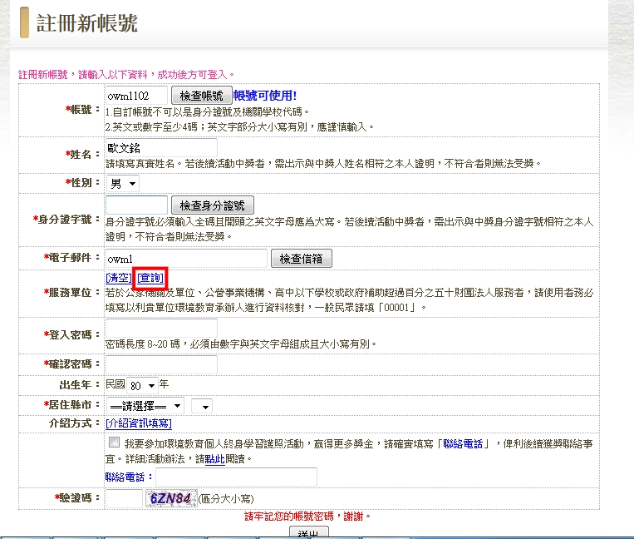
學務主任
環境教育終身學習護照申請注意事項
https://elearn.epa.gov.tw/

Slide 38
學務主任
環境教育終身學習護照申請注意事項

Slide 39
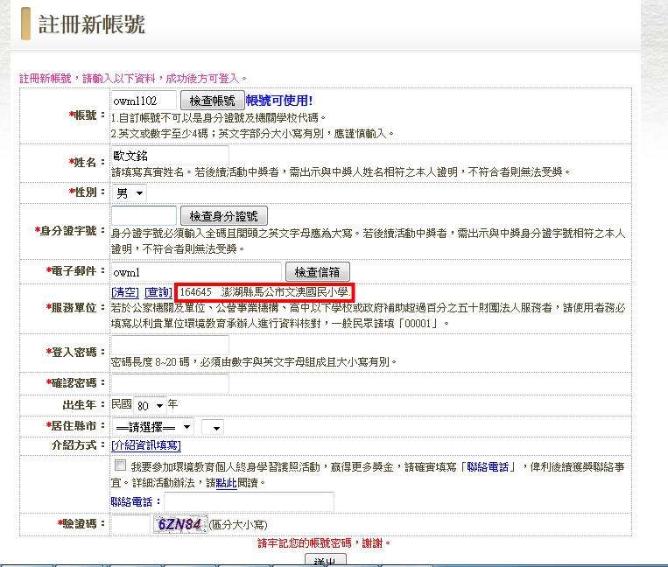
學務主任
環境教育終身學習護照申請注意事項

Slide 40
學務主任
擔任健康相關課程教師
應每 2 學年至少參加學校衛生相關研習 18 小時(學校衛生法第 17 條及其施行細則第 13 條規定)
擔任體育相關課程教師
體育專長教師研習時數至少 6 小時
非體育專長教師應於每學年參加 2項以上體育教學相關專長研習（每項達 6 小時以上），共 12 小時

Slide 41
學務主任
澎湖縣108年度能源小書創作比賽 能源教育海報比賽
送件時間：108年9月6日(五)前
送件地點：學務處

Slide 42
學務主任
宣導活動
日期 | 宣導名稱 | 參加年級 | 宣導地點
9/17 13:30-15:00 | 交通安全保腦宣導 | 2年級 | 視廳教室
9/26 13:00-15:00 | 中華汽車交通安全宣導 | 3年級 | 體育館、教室社會館
9/27 08:00-08:40 | NOE動物保護宣導 | 5年級 | 視廳教室
10/4 08:00-08:40 | 租稅宣導 | 4年級 | 視廳教室
10/5 14:30-15:00 | 防制學生藥物濫用校園宣教 | 6年級 | 視廳教室

Slide 43
學務主任
班級經營請依據本校「教師輔導與管教學生辦法」，實施正向管理，落實零體罰。
學生未到校，請依本校學生請假辦法辦理。
學生攜帶手機到校，請依本校「手機管理辦法」申請。
加強法治教育宣導，如偷竊行為、霸凌行為、網路犯罪等等之行為的嚴重性。

Slide 44
報告完畢

